Slide 1
高级算法
设计与分析 2022年10月
吕志鹏
zhipeng.lv@hust.edu.cn
群名称：
群 号：

Slide 2
Chapter 8 Metaheuristic Optimization for P-Center Problem p-center问题的启发式优化

Slide 3
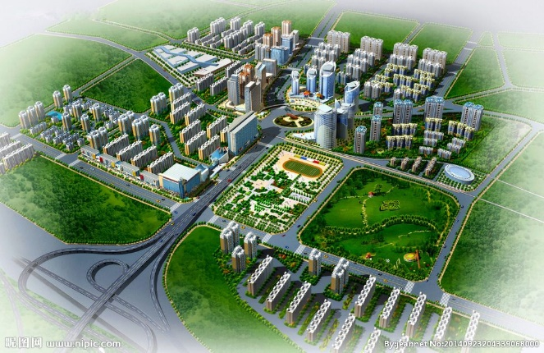
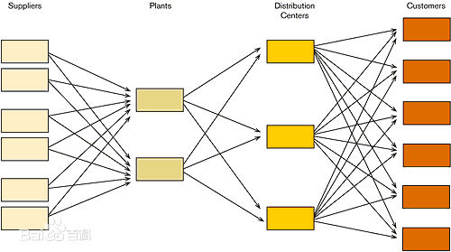




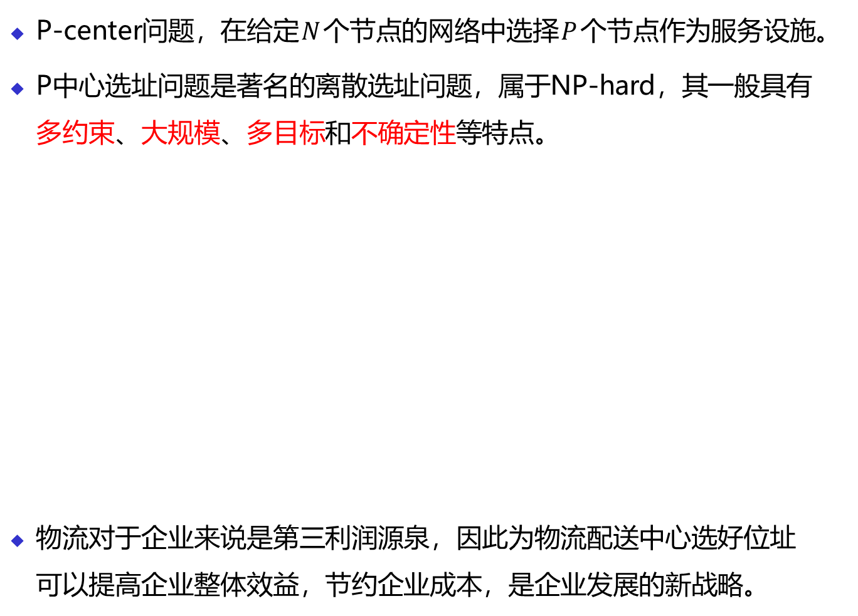
问 题 背 景
8.1 问题概述
P-center问题，在给定$N$个节点的网络中选择$P$个节点作为服务设施。
P中心选址问题是著名的离散选址问题，属于NP-hard，其一般具有多约束、大规模、多目标和不确定性等特点。
物流对于企业来说是第三利润源泉，因此为物流配送中心选好位址可以提高企业整体效益，节约企业成本，是企业发展的新战略。
实际应用场景
城市规划
物流运输网络
急救中心选址
加油站选址

Slide 4
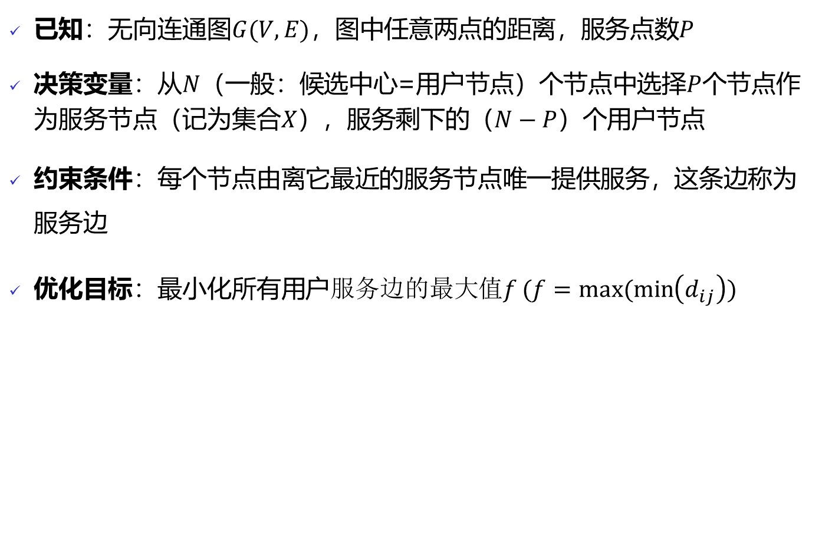
问题描述
已知：无向连通图$G(V, E)$，图中任意两点的距离，服务点数$P$
决策变量：从$N$（一般：候选中心=用户节点）个节点中选择$P$个节点作为服务节点（记为集合$X$），服务剩下的（$N−P$）个用户节点
约束条件：每个节点由离它最近的服务节点唯一提供服务，这条边称为服务边
优化目标：最小化所有用户$服务边的最大值f (f=max⁡(\min\left(d_{ij}\right))$

Slide 5
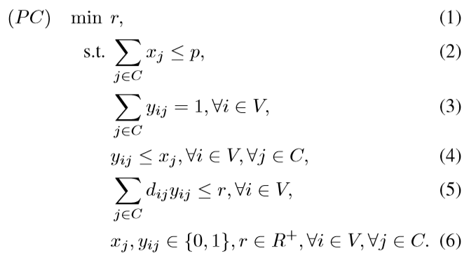
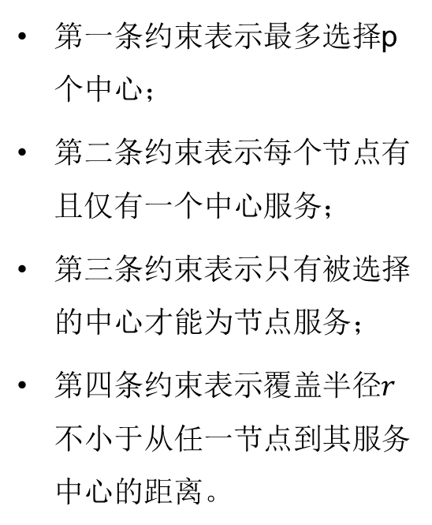
第一条约束表示最多选择p个中心；
第二条约束表示每个节点有且仅有一个中心服务；
第三条约束表示只有被选择的中心才能为节点服务；
第四条约束表示覆盖半径$r$不小于从任一节点到其服务中心的距离。

Slide 6
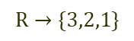
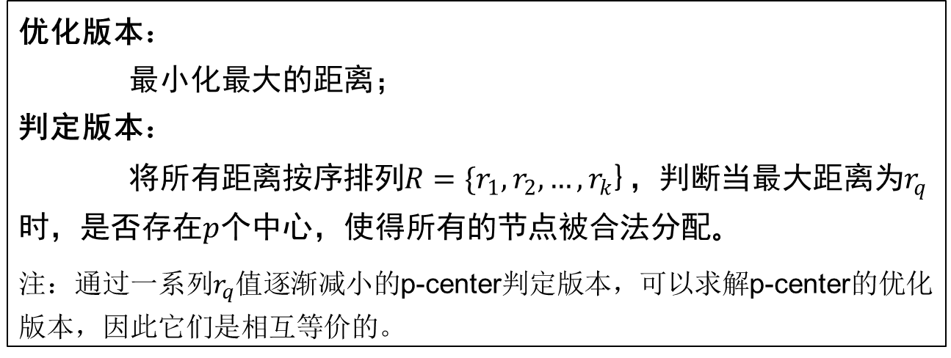
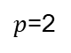
优化转判定
$p$=2
$$R→\{3,2,1\}$$
优化版本：
最小化最大的距离；
判定版本：
将所有距离按序排列$R=\{r_{1},r_{2},…,r_{k}$}，判断当最大距离为$r_{q}时，$是否存在$p$个中心，使得所有的节点被合法分配。
注：通过一系列$r_{q}$值逐渐减小的p-center判定版本，可以求解p-center的优化版本，因此它们是相互等价的。

Slide 7
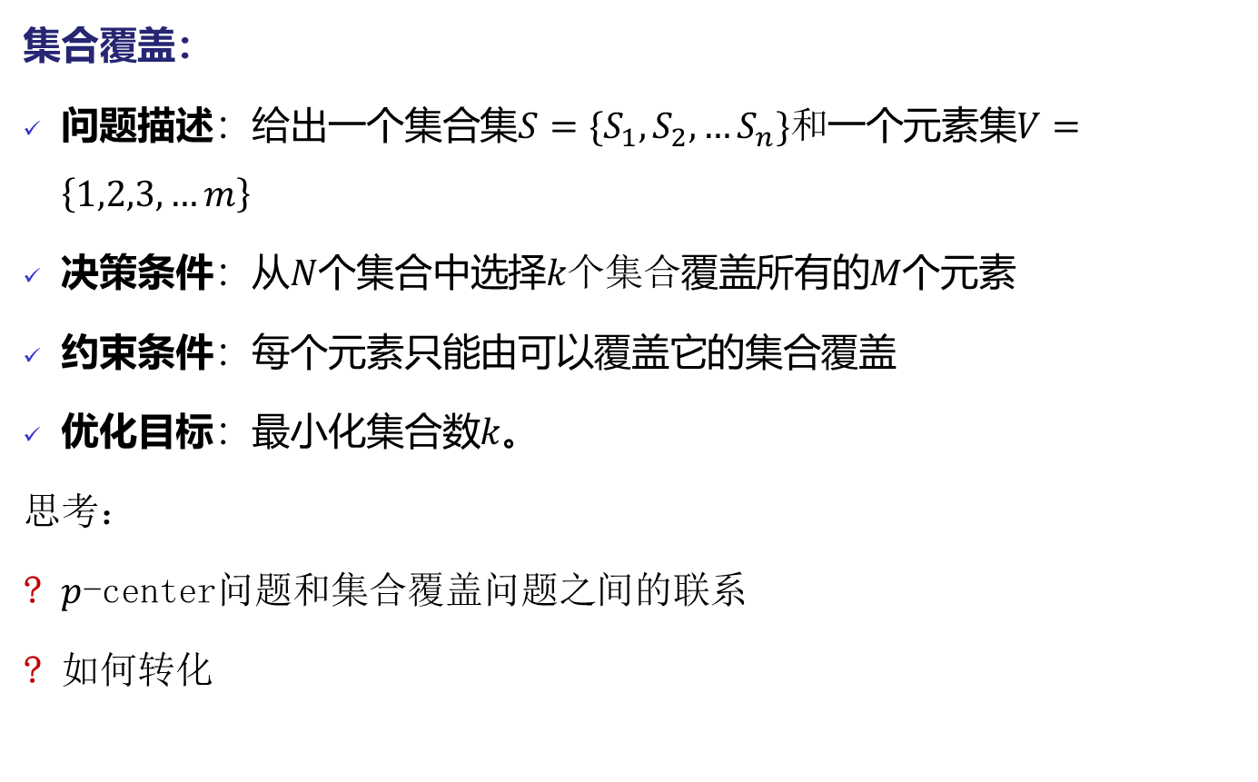
问题转化
集合覆盖：
问题描述：给出一个集合集$S=\{S_{1},S_{2},…S_{n}\}和$一个元素集$V=\left\{1,2,3,…m\right\}$
决策条件：从$N$个集合中选择$k个集合$覆盖所有的$M$个元素
约束条件：每个元素只能由可以覆盖它的集合覆盖
优化目标：最小化集合数$k$。
思考：
? $p$-center问题和集合覆盖问题之间的联系
? 如何转化

Slide 8
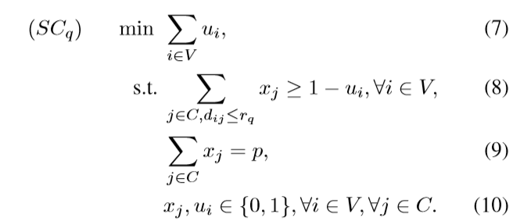
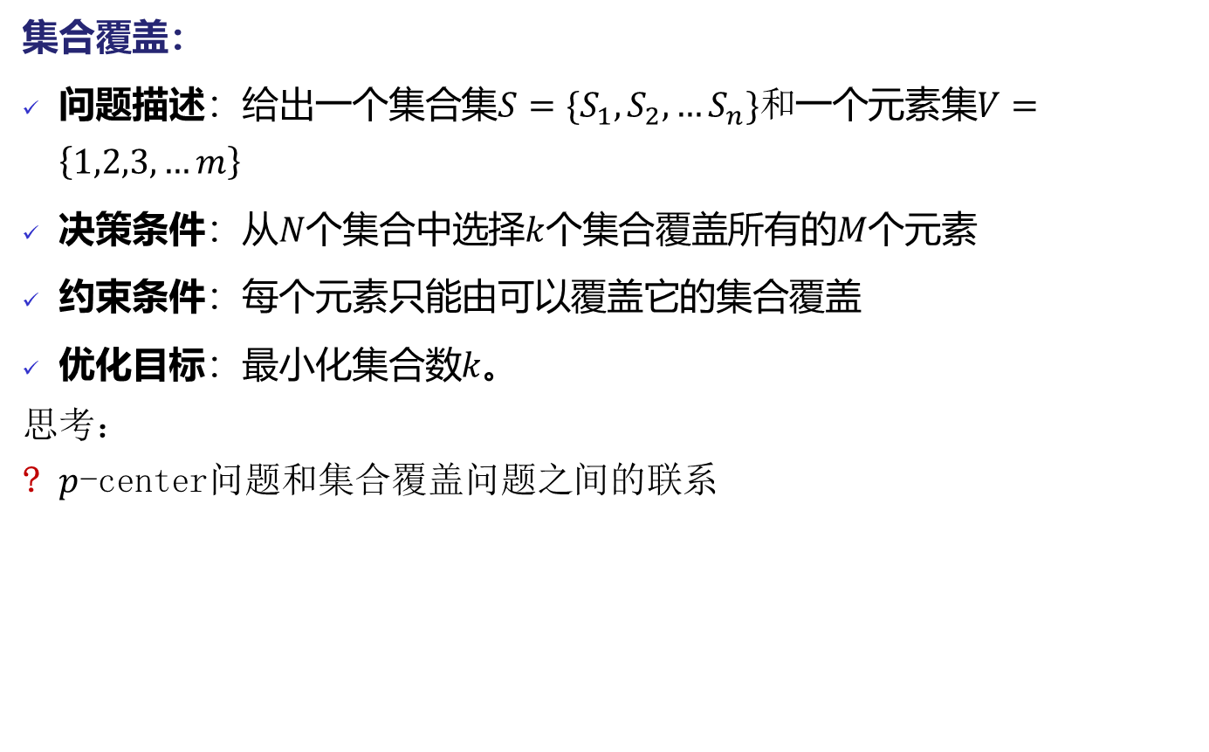
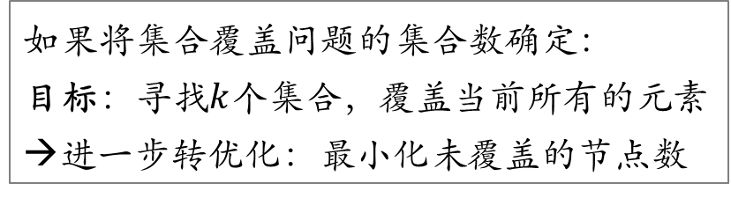
问题转化
集合覆盖：
问题描述：给出一个集合集$S=\{S_{1},S_{2},…S_{n}\}和$一个元素集$V=\left\{1,2,3,…m\right\}$
决策条件：从$N$个集合中选择$k$个集合覆盖所有的$M$个元素
约束条件：每个元素只能由可以覆盖它的集合覆盖
优化目标：最小化集合数$k$。
思考：
? $p$-center问题和集合覆盖问题之间的联系
如果将集合覆盖问题的集合数确定：
目标：寻找$k$个集合，覆盖当前所有的元素→进一步转优化：最小化未覆盖的节点数
将$p$-center问题转化为一系列决策子问题(集合覆盖问题)

Slide 9
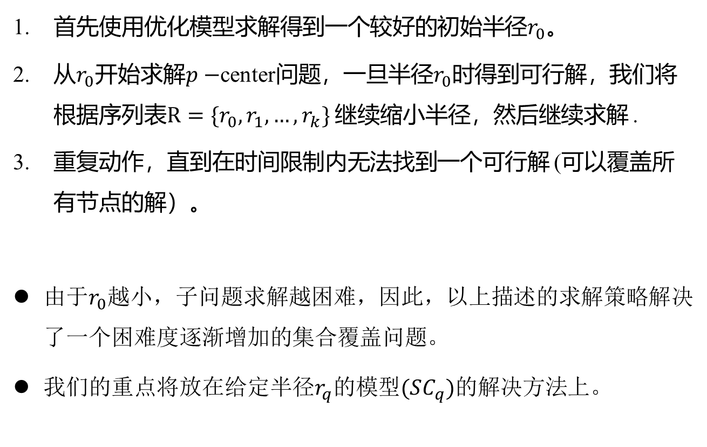
求解过程
首先使用优化模型求解得到一个较好的初始半径$r_{0}$。
从$r_{0}$开始求解$p−$center问题，一旦半径$r_{0}$时得到可行解，我们将根据序列表$R=\{r_{0},r_{1},…,r_{k}\}$ 继续缩小半径，然后继续求解 .
重复动作，直到在时间限制内无法找到一个可行解 (可以覆盖所有节点的解）。
由于$r_{0}$越小，子问题求解越困难，因此，以上描述的求解策略解决了一个困难度逐渐增加的集合覆盖问题。
我们的重点将放在给定半径$r_{q}$的模型$(SC_{q})$的解决方法上。

Slide 10
文献综述
P-center问题的求解方法主要包括：精确算法、近似算法和启发式算法
精确算法
精确算法求解p-center问题的一个流行框架是求解一系列的最小集合覆盖问题，如：
Minieka，1970
Daskin，2002
Ilhan et al., 2002
Elloumi et al., 2004
Calik and Tansel, 2013
Liu et al.,2020

Slide 11
文献综述
启发式算法
Variable Neighborhood Search (Mladenovi´c et al. 2003)
Multistart Local Search (Mladenovi´c et al. 2003)
Tabu Search (Mladenovi´c et al. 2003)
A Hybrid Algorithm (Caruso et al., 2003)
A Population-Based Metaheuristic Algorithm (PBS). (Pullan, 2008)
Bee Colony Optimization (BCO) (Davidovi´c et al.,2013)
GRASP/PR (Yin et al., 2017)
以上启发式算法均是直接求解原问题的优化版本，其中PBS算法是优化版本的最经典算法之一。

Slide 12
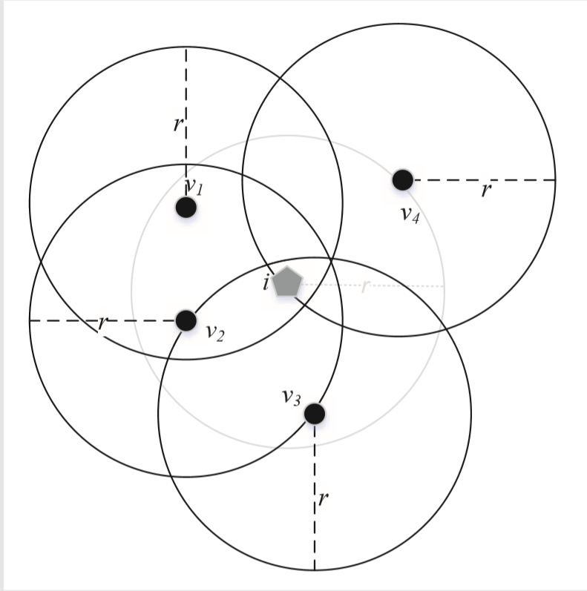
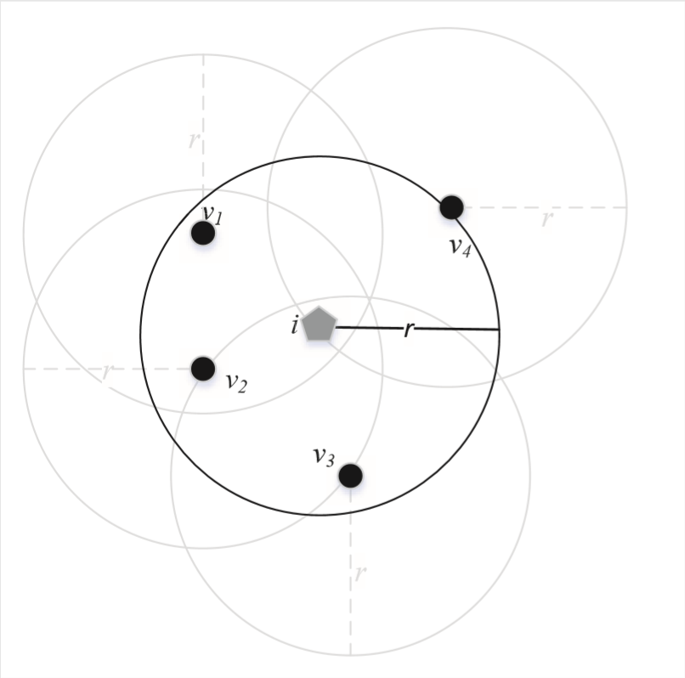
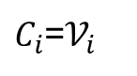
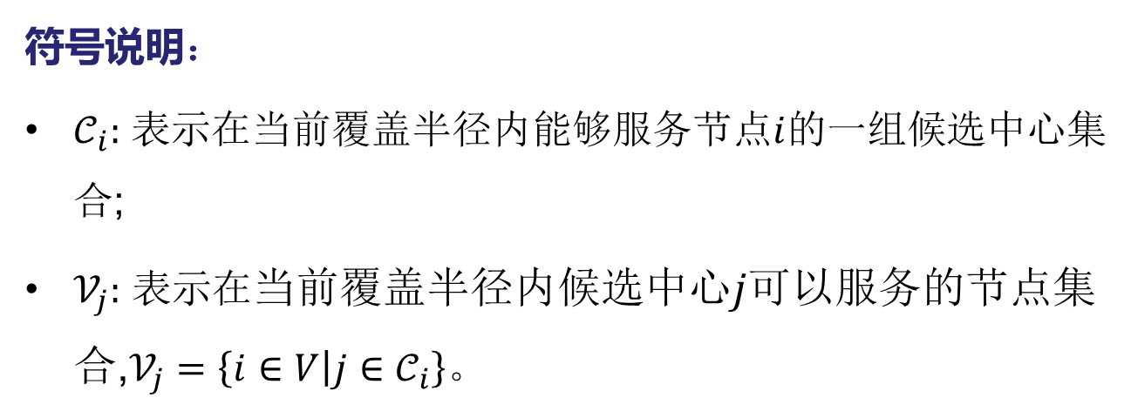
8.2 局部搜索
符号说明：
$𝒞_{i}:$ 表示在当前覆盖半径内能够服务节点$i$的一组候选中心集合;
$𝒱_{j}:$ 表示在当前覆盖半径内候选中心𝑗可以服务的节点集合,$𝒱_{j}=\left\{i∈V | j∈𝒞_{i}\right\}。$
$C_{i}$=$𝒱_{i}$

Slide 13
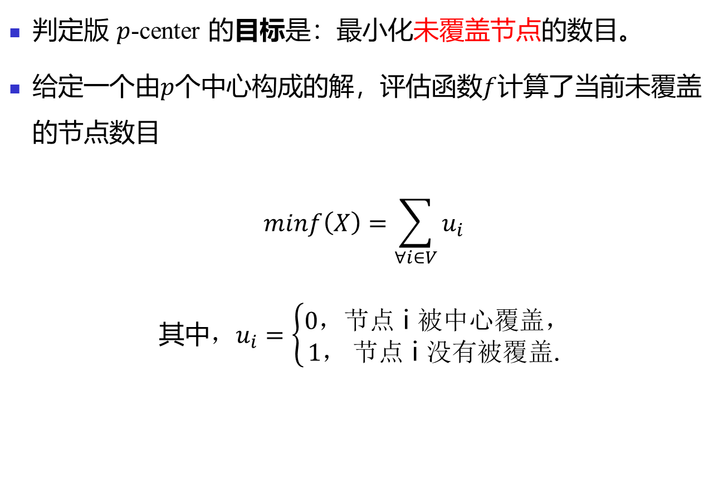
评估函数
判定版 $p$-center 的目标是：最小化未覆盖节点的数目。
给定一个由$p$个中心构成的解，评估函数$f$计算了当前未覆盖的节点数目
$$minf\left(X\right)=\sum_{∀i∈V}{u_{i}}$$
其中$，u_{i}=\left\{\begin{aligned}0，节点 \text{i} 被中心覆盖， \\ 1， 节点 \text{i} 没有被覆盖\text{. }\end{aligned}\right.$

Slide 14
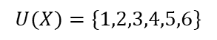
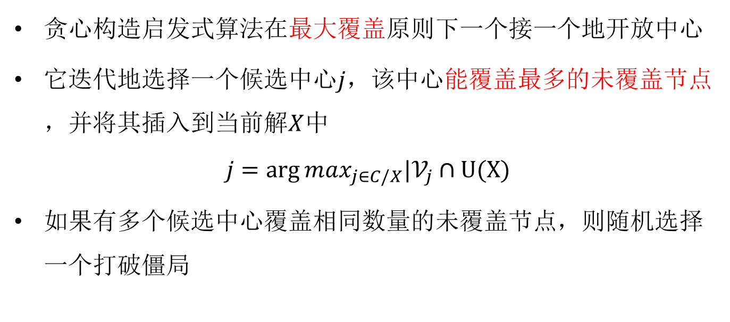
初始解构造-贪心算法
贪心构造启发式算法在最大覆盖原则下一个接一个地开放中心
它迭代地选择一个候选中心$j$，该中心能覆盖最多的未覆盖节点，并将其插入到当前解$X$中
$$j=\arg{max_{j∈C/X}|𝒱_{j}∩U(X)}$$
如果有多个候选中心覆盖相同数量的未覆盖节点，则随机选择一个打破僵局
Random-6
p=2
$$U(X)=\{1,2,3,4,5,6\}$$

Slide 15
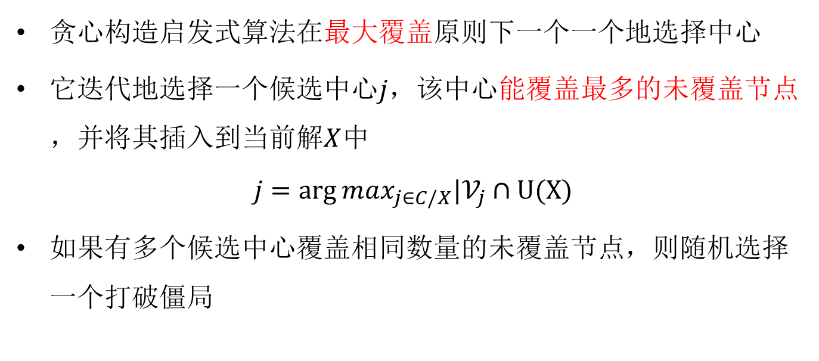
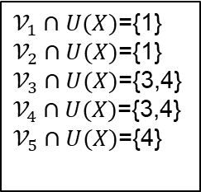
初始解构造-贪心算法
贪心构造启发式算法在最大覆盖原则下一个一个地选择中心
它迭代地选择一个候选中心$j$，该中心能覆盖最多的未覆盖节点，并将其插入到当前解$X$中
$$j=\arg{max_{j∈C/X}|𝒱_{j}∩U(X)}$$
如果有多个候选中心覆盖相同数量的未覆盖节点，则随机选择一个打破僵局
$𝒱_{1}∩U(X)$={1}
$𝒱_{2}∩U(X)$={1}
$𝒱_{3}∩U(X)$={3,4}
$𝒱_{4}∩U(X)$={3,4}
$𝒱_{5}∩U(X)$={4}
Random-4
U(X)={1}
X={4,6}
U(X)={1,3,4}

Slide 16
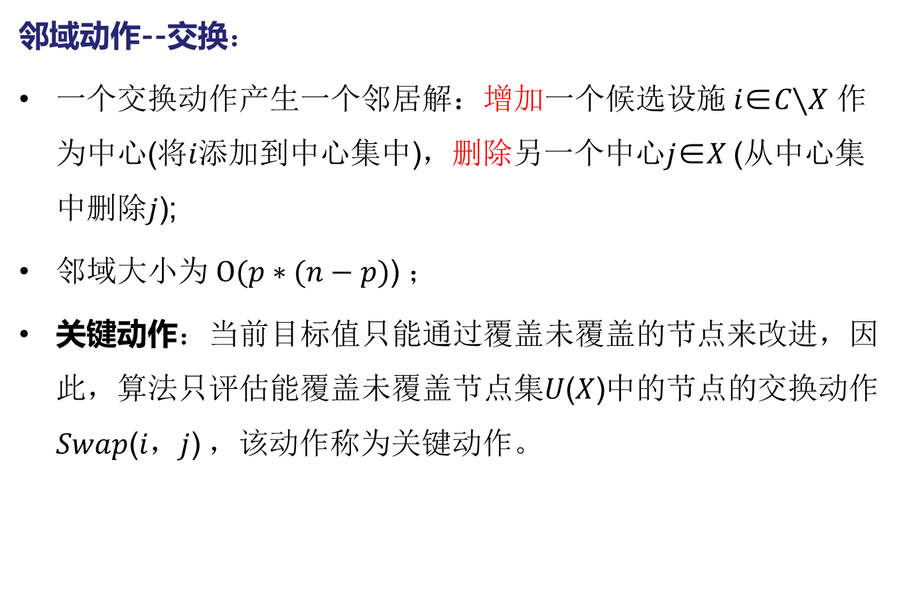
邻域结构
邻域动作--交换：
一个交换动作产生一个邻居解：增加一个候选设施 𝑖∈𝐶∖𝑋 作为中心(将𝑖添加到中心集中)，删除另一个中心𝑗∈𝑋 (从中心集中删除𝑗);
邻域大小为$O(p∗(n−p)$) ；
关键动作：当前目标值只能通过覆盖未覆盖的节点来改进，因此，算法只评估能覆盖未覆盖节点集𝑈(𝑋)中的节点的交换动作𝑆𝑤𝑎𝑝(𝑖，𝑗) ，该动作称为关键动作。

Slide 17
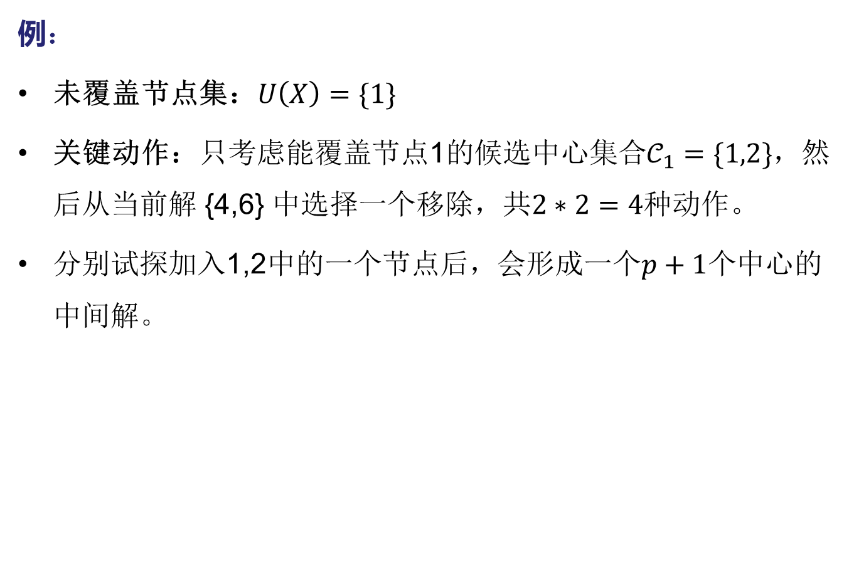
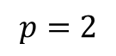
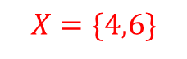
交换动作
例：
未覆盖节点集：$U\left(X\right)=\{1\}$
关键动作：只考虑能覆盖节点1的候选中心集合$𝒞_{1}=\{1,2\}$，然后从当前解 {4,6} 中选择一个移除，共$2∗2=4$种动作。
分别试探加入1,2中的一个节点后，会形成一个$p+1$个中心的中间解。
U(X)={1}
$$X=\{4,6\}$$
$$p=2$$

Slide 18
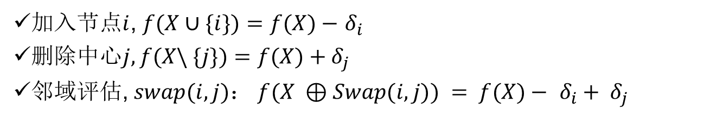
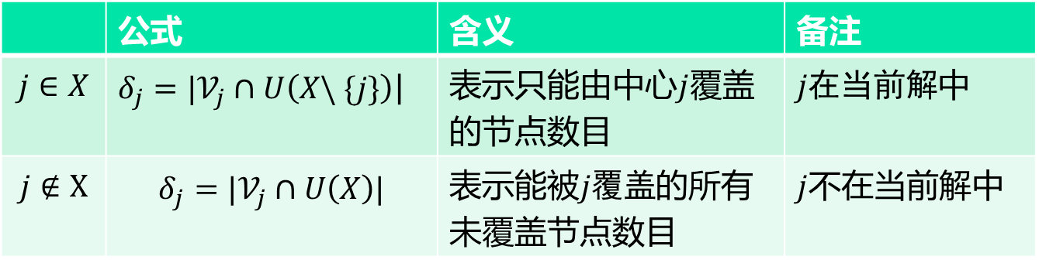
邻域评估
加速策略：
使用增量评估技术加速评估。
每一步移动对目标函数的影响可以通过特殊的数据结构快速计算出来。
每次执行移动时，只有受此移动影响的值会被增量更新。
 | 公式 | 含义 | 备注
$$j∈X$$ | $δ_{j}=|𝒱_{j}∩U\left(X\backslash \{j\}\right)$| | 表示只能由中心$j$覆盖的节点数目 | $j在当前解$中
$$j∉X$$ | $$δ_{j}=|𝒱_{j}∩U\left(X\right)|$$ | 表示能被$j覆盖$的所有未覆盖节点数目 | $j$不在当前解中
加入节点$i$, $f(X∪\{i\})=f(X)−$ $δ_{i}$
删除中心$j,f(X\backslash \{j\})=f(X)+δ_{j}$
邻域评估,$swap(i,j)$： $f(X ⊕Swap(i,j)) = f(X)− δ_{i}+ δ_{j}$

Slide 19
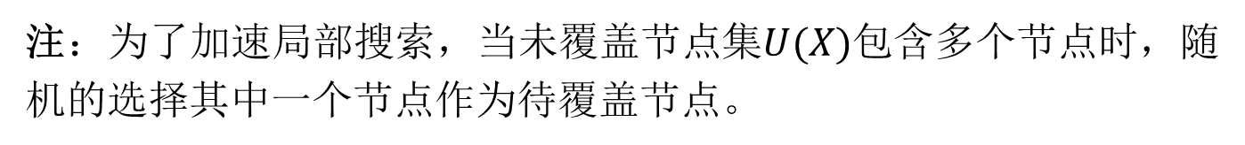
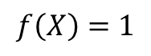
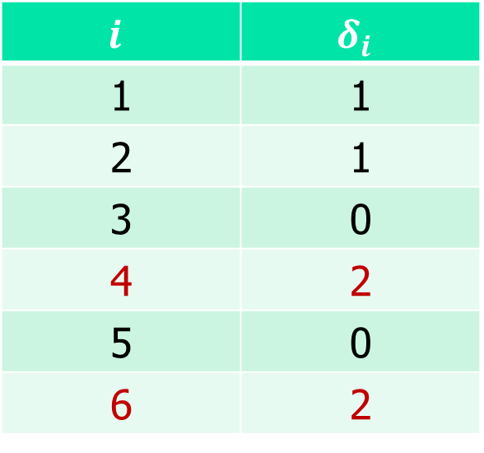
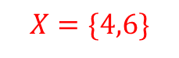
寻找最好的交换对
$$i$$ | $$δ_{i}$$
1 | 1
2 | 1
3 | 0
4 | 2
5 | 0
6 | 2
U(X)={1}
$$X=\{4,6\}$$
$$f\left(X\right)=1$$
注：为了加速局部搜索，当未覆盖节点集$U(X)包含$多个节点时，随机的选择其中一个节点作为待覆盖节点。

Slide 20
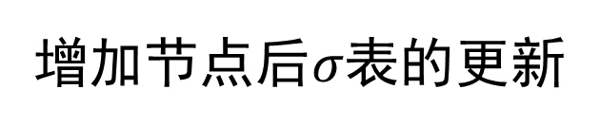
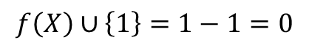
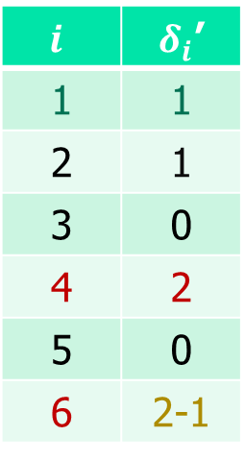
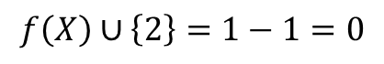
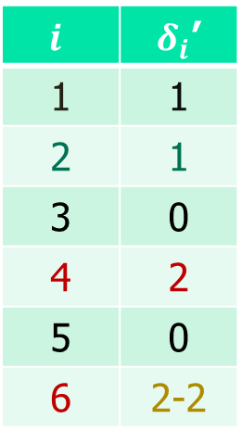
增加节点后$σ表的$更新
加入节点1
加入节点2
$$i$$ | $δ_{i}$’
1 | 1
2 | 1
3 | 0
4 | 2
5 | 0
6 | 2-1
$$i$$ | $δ_{i}$’
1 | 1
2 | 1
3 | 0
4 | 2
5 | 0
6 | 2-2
$$f\left(X\right)∪\left\{1\right\}=1−1=0$$
$$f\left(X\right)∪\left\{2\right\}=1−1=0$$

Slide 21
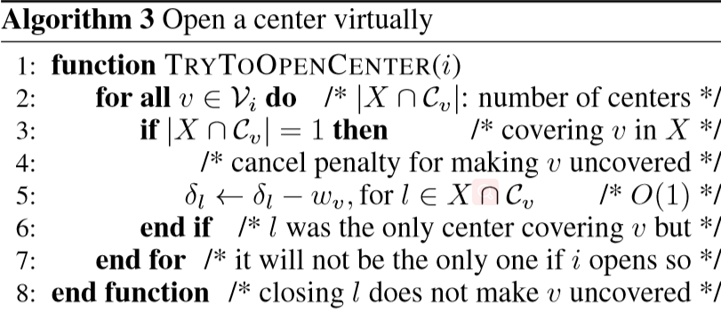
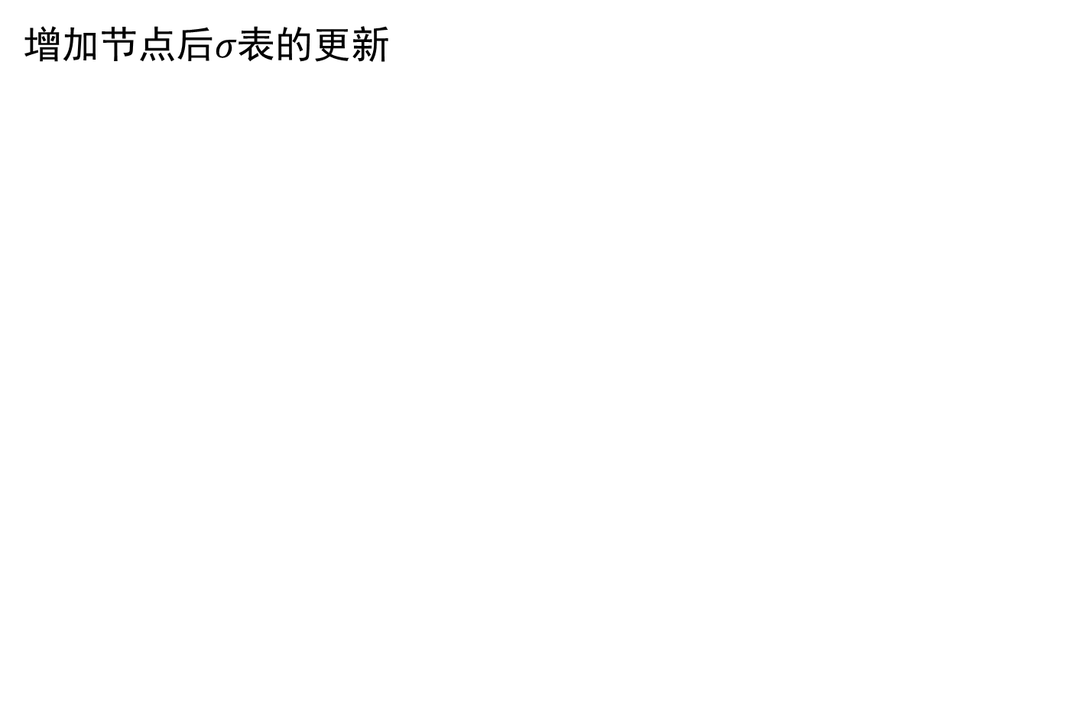
增加节点后$σ表$的更新

Slide 22
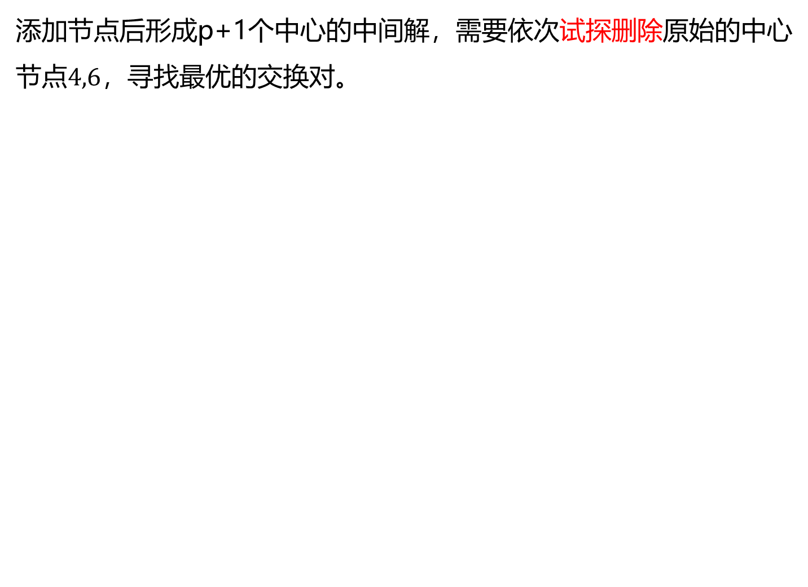
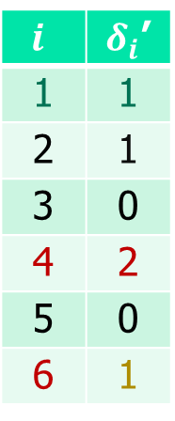
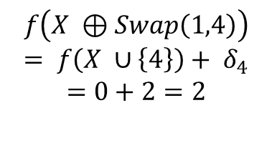
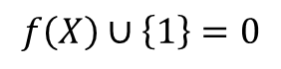
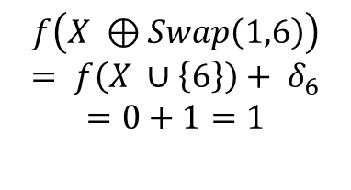
添加节点后形成p+1个中心的中间解，需要依次试探删除原始的中心节点$4,6$，寻找最优的交换对。
Swap(1,6)
$$f\left(X ⊕Swap\left(1,6\right)\right)$$
$$= f\left(X ∪\left\{6\right\}\right)+ δ_{6}$$
$$=0+1=1$$
$$i$$ | $δ_{i}$’
1 | 1
2 | 1
3 | 0
4 | 2
5 | 0
6 | 1
Swap(1,4)
$$f\left(X ⊕Swap\left(1,4\right)\right)$$
$$= f\left(X ∪\left\{4\right\}\right)+ δ_{4}$$
$$=0+2=2$$
$$f\left(X\right)∪\left\{1\right\}=0$$

Slide 23
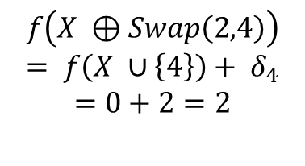
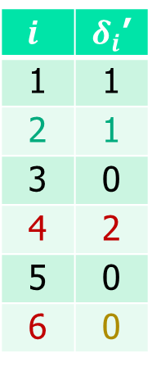
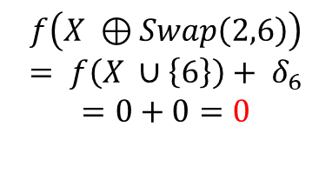
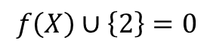
添加节点后形成p+1个中心的中间解，需要依次试探删除原始的中心节点4,6，寻找最优的交换对。
Swap(2,6)
$$f\left(X ⊕Swap\left(2,6\right)\right)$$
$$= f\left(X ∪\left\{6\right\}\right)+ δ_{6}$$
$$=0+0=0$$
$$i$$ | $δ_{i}$’
1 | 1
2 | 1
3 | 0
4 | 2
5 | 0
6 | 0
Swap(2,4)
$$f\left(X ⊕Swap\left(2,4\right)\right)$$
$$= f\left(X ∪\left\{4\right\}\right)+ δ_{4}$$
$$=0+2=2$$
$$f\left(X\right)∪\left\{2\right\}=0$$

Slide 24
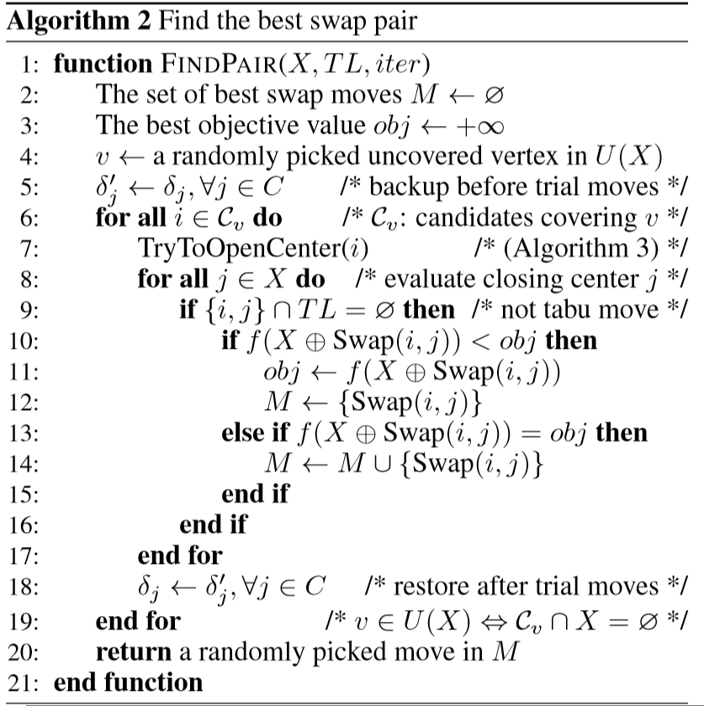

寻找最好的
交换动作
最坏情况下时间复杂度为$O\left(n^{2}\right)$
在节点均匀分布时|$𝒞_{v}|≈n/p$，所以复杂度接近$O(n∗p)$

Slide 25



$$i$$ | $$δ_{i}$$
1 | 1
2 | 1
3 | 0
4 | 2
5 | 0
6 | 2
$$i$$ | $$δ_{i}$$
1 | 1-1=0
2 | 1+1=2
3 | 0
4 | 2+1=3
5 | 0
6 | 2-2=0
做最好的
交换动作
Swap(2,6)
根据目标函数，取$f(X ⊕Swap(i,j))$最小的一对节点对进行交换，并更新所有候选中心的$δ$值

Slide 26


做最好的动作，更新数据结构
根据目标函数，取$f(X ⊕Swap(i,j))$最小的一对节点对进行交换，并更新相应节点$的δ$值

Slide 27

8.3 禁忌搜索
禁忌搜索通常包含一个禁忌列表，以禁止重新访问最近访问过的解决方案;
禁忌策略防止关闭新开的中心或立即重新开放新关闭的中心
对于禁忌列表，执行动作$Swap(i,j)$ 后，在之后$的tt$步迭代内$i$个$j$都不允许被操作。
禁忌步长：
这里的禁忌步长$tt$是一个静态常量
$$tt=1 or 2$$

Slide 28



禁忌搜索
在搜索开始时，禁忌表初始化为0；
一旦执行动作$Swap(i,j)$, $Table\left[i\right]=tt, Table[j]=tt;$
搜索过程中，每次迭代都需对禁忌表中非0值-1；
后面搜索时，检查是否$Table[i]>0$来判断动作是否禁忌。
$$Vertex$$ | $${TL}_{i}$$
1 | 0
2 | 0
3 | 0
4 | 0
5 | 0
6 | 0
$$Vertex$$ | $${TL}_{i}$$
1 | 0
2 | 0+$tt$
3 | 0
4 | 0
5 | 0
6 | 0+$tt$
Swap(2,6)

Slide 29



禁忌搜索
禁忌表的优化：记录绝对禁忌长度。
一旦执行动作$Swap(i,j)$, $Table\left[i\right]=tt+iter, Table[j]=tt+iter;$
后面搜索时，检查是否$Table[i]>iter$判断动作是否禁忌。
$$Vertex$$ | $${TL}_{i}$$
1 | 0
2 | 0
3 | 0
4 | 0
5 | 0
6 | 0
$$Vertex$$ | $${TL}_{i}$$
1 | 0
2 | $$tt+iter$$
3 | 0
4 | 0
5 | 0
6 | $$tt+iter$$
Swap(2,6)

Slide 30

8.4 加权策略
如果有节点一直无法被覆盖，说明这个节点很难覆盖，我们应该以更高的优先级处理它;
当禁忌搜索陷入局部最优解$X$时，算法将每个未覆盖节点$i∈U(X)$的权重$w_{i}$增加一个单位，以提高它的优先级。
这个过程改变了解空间的格局，使得$X$不再是局部最优，算法将能够继续探索其他搜索区域。
有效性：
节点加权技术可以防止节点一直无法被覆盖，并以自适应的方式使搜索多样化;

Slide 31

加权策略--目标函数
加权后的目标是：最小化未覆盖节点的权重和。
给定一个由$p$个中心构成的解，评估函数$f$计算了当前未覆盖的节点的权重和
$$minf\left(X\right)=\sum_{∀i∈V}{{w_{i}u}_{i}}$$
其中$，u_{i}=\left\{\begin{aligned}0，节点 \text{i} 被中心覆盖， \\ 1， 节点 \text{i} 没有被覆盖\text{. }\end{aligned}\right.$

Slide 32



加权策略--邻域评估
使用加权策略以后，$σ的$含义及更新
 | 公式 | 含义 | 备注
$$j∈X$$ | $$δ_{j}=\sum_{i∈𝒱_{j}∩U\left(X\backslash \{j\}\right)}{w_{i}}$$ | 表示只能由中心$j$覆盖的节点的权重和 | $j在当前解$中
$$j∉X$$ | $$δ_{j}=\sum_{i∈𝒱_{j}∩U\left(X\right)}{w_{i}}$$ | 表示能被$j覆盖$的所有未覆盖节点的权重和 | $j$不在当前解中
加入节点$i$, $f(X∪\{i\})=f(X)−$ $δ_{i}$
删除中心$j,f(X\backslash \{j\})=f(X)+δ_{j}$
邻域评估,$swap(i,j)$： $f(X ⊕Swap(i,j)) = f(X)− δ_{i}+ δ_{j}$

Slide 33



当禁忌搜索陷入局部最优解$X$时，算法通过加权策略对每个未覆盖节点$i∈U(X)$的权重$w_{i}$增加一个单位，以提高它的优先级。
Local optima
Global optima
$$U(X)=U(X’)=4$$
$w_{5}=w_{5}$+1${ w}_{6}=w_{6}$+1
$w_{3}=w_{3}$+1 $w_{4}=w_{4}$+1

Slide 34

VWTS算法框架

Slide 35


pcb3038 $p$=50

Slide 36


pcb3038 $p$=500

Slide 37

参考文献
Qingyun Zhang , Zhipeng L$\ddot{v}$, Zhouxing Su , Chunmin Li, Yuan Fang, Fuda Ma. (2020) Vertex weighting-based tabu search for p-center problem. Bessiere C, ed., Proceedings of the Twenty-Ninth International Joint Conference on Artificial Intelligence, IJCAI 2020, 1481-1487 (ijcai.org),
URL http://dx.doi.org/10.24963/ijcai.2020/206

Slide 38

问题扩展
P-center问题再增加/修改一些约束条件或者改变目标函数可以得到很多变种问题，如：
每个服务节点最多只能服务一定数量的用户（有服务上限的p-center问题）
每个用户有不同需求，每个服务节点都有一定的容量上限（带容量的p-center问题）
建立服务设施需要一定的费用
所有服务边距离的总和最小（p-median问题）
每个用户被$k$个服务节点服务（容错p-center问题）

Slide 39
Thank you!

